Slide 1

Estrutura de Dados Aula 3.1: Questões de Recursividade
Professor: Vinicius Cursino

Slide 2
Questões para casa...
Soma dos Dígitos de um Número
Escreva uma função recursiva que receba um número inteiro positivo n e retorne a soma dos seus dígitos.
Exemplo Entrada | Saída Esperada
1234 | 10
252580 | 22
1789 | 25
A resolução se baseia na lógica matemática se baseando na decomposição de um número em seus dígitos e na soma desses dígitos usando a divisão e o módulo.
1ª chamada: somarDigitos(1234)
1234 / 10 = 123
1234 % 10 = 4
Retorna: somarDigitos(123) + 4
2ª chamada: somarDigitos(123)
123 / 10 = 12
123 % 10 = 3
Retorna: somarDigitos(12) + 3
3ª chamada: somarDigitos(1234)
12 / 10 = 1
12 % 10 = 2
Retorna: somarDigitos(1) + 2
4ª chamada: somarDigitos(1) (Caso Base):
Como 1 < 10,
Retorna: 1
Logo, 4 + 3 + 2 + 1 = 10

Slide 3
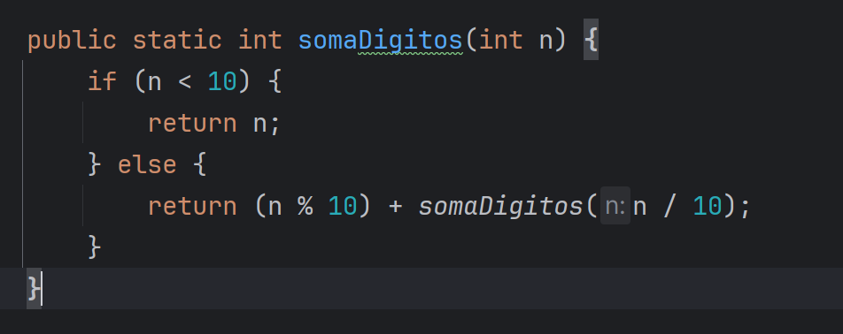
Questões para casa...
Soma dos Dígitos de um Número
Escreva uma função recursiva que receba um número inteiro positivo n e retorne a soma dos seus dígitos.
Exemplo Entrada | Saída Esperada
1234 | 10
252580 | 22
1789 | 25

Slide 4


Questões para casa...
Potência de um Número
Escreva uma função recursiva que calcule a potência de um número x elevado a y, ou seja, $x^{y}$. Suponha que y seja um número inteiro não-negativo.
Exemplo Entrada | Saída Esperada
x = 2, y = 3 | 8
x = 3, y = 5 | 243
x = 4, y = 10 | 1048576
Definição Matemática:
Podemos definir a potência de forma recursiva assim:
$x^{y}$ = $x ×x^{(y −1)}$ se $y$ > 0
$x^{0}$ = 1 (caso base)
A função chamada seria:
potencia(2, 3) → 2 * potencia(2, 2)
potencia(2, 2) → 2 * potencia(2, 1)
potencia(2, 1) → 2 * potencia(2, 0)
potencia(2, 0) → 1 (caso base)
Agora, resolvendo de trás para frente:
potencia(2, 0) = 1
potencia(2, 1) = 2 * 1 = 2
potencia(2, 2) = 2 * 2 = 4
potencia(2, 3) = 2 * 4 = 8
Ou seja, o resultado final é 8, que é o esperado.
Precisamos de uma função que:
Se y for 0, retornamos 1 (pois qualquer número elevado a 0 é 1).
Se y for maior que 0, multiplicamos x pelo resultado da mesma função chamada com y−1, até que y chegue a 0.

Slide 5
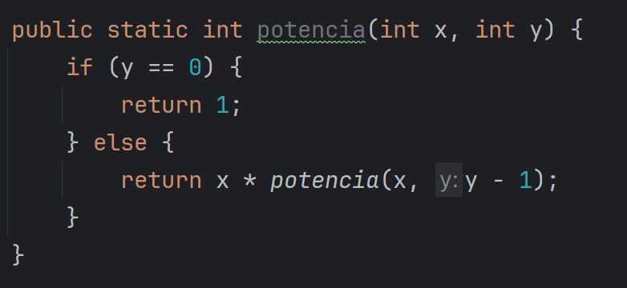
Questões para casa...
Potência de um Número
Escreva uma função recursiva que calcule a potência de um número x elevado a y, ou seja, $x^{y}$. Suponha que y seja um número inteiro não-negativo.
Exemplo Entrada | Saída Esperada
x = 2, y = 3 | 8
x = 3, y = 5 | 243
x = 4, y = 10 | 1048576

Slide 6

Questões para casa...
Série de Fibonacci
Escreva uma função recursiva para calcular o enésimo termo da sequência de Fibonacci. Na sequência de Fibonacci, cada termo é a soma dos dois anteriores, com os primeiros termos sendo 0 e 1.
Exemplo Entrada | Saída Esperada
6 | 8
12 | 144
24 | 46368
A sequência de Fibonacci é uma sequência matemática onde cada número (a partir do terceiro) é a soma dos dois anteriores. Os dois primeiros termos são 0 e 1.
A sequência começa assim:
0,1,1,2,3,5,8,13,21,34,55,...
Se chamarmos a função fibonacci(6), ela funcionará assim
fibonacci(6) = fibonacci(5) + fibonacci(4)
fibonacci(5) = fibonacci(4) + fibonacci(3)
fibonacci(4) = fibonacci(3) + fibonacci(2)
fibonacci(3) = fibonacci(2) + fibonacci(1)
fibonacci(2) = fibonacci(1) + fibonacci(0)
fibonacci(1) = 1 e fibonacci(0) = 0
Se quisermos calcular o 6º termo, seguimos esta lógica:
O começo é 0
O 1º termo é 1
O 2º termo é a soma dos dois anteriores: 0 + 1 = 1
O 3º termo é a soma dos dois anteriores: 1 + 1 = 2
O 4º termo é a soma dos dois anteriores: 1 + 2 = 3
O 5º termo é a soma dos dois anteriores: 2 + 3 = 5
O 6º termo seria 3 + 5 = 8 e assim por diante.
fibonacci(2) = 1 + 0 = 1
fibonacci(3) = 1 + 1 = 2
fibonacci(4) = 2 + 1 = 3
fibonacci(5) = 3 + 2 = 5
fibonacci(6) = 5 + 3 = 8
Logo...
$$F(0)=0$$
$$F(1)=1$$
$F(n)=F(n−1)+F(n−2)$para $n≥2$

Slide 7
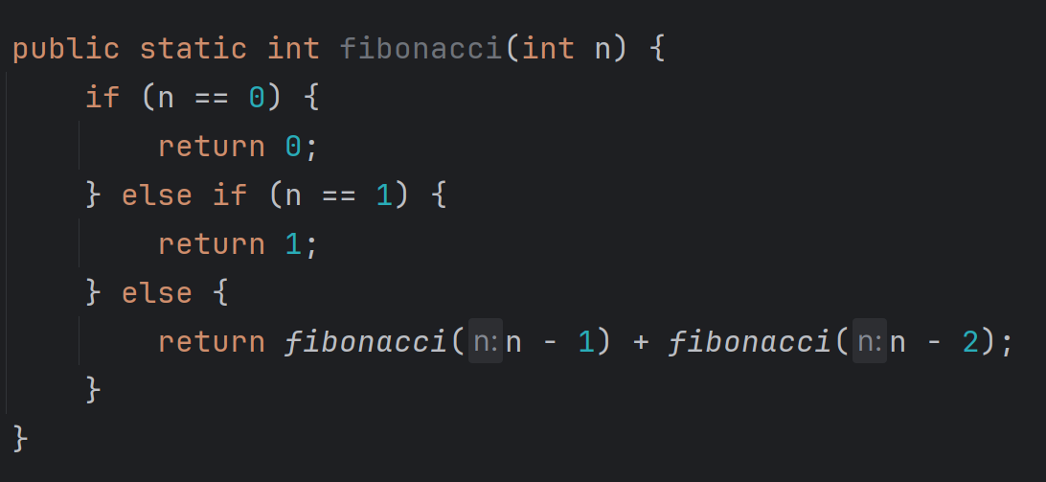
Questões para casa...
Série de Fibonacci
Escreva uma função recursiva para calcular o enésimo termo da sequência de Fibonacci. Na sequência de Fibonacci, cada termo é a soma dos dois anteriores, com os primeiros termos sendo 0 e 1.
Exemplo Entrada | Saída Esperada
6 | 8
12 | 144
24 | 46368

